Slide 1

ФГОС среднего общего образования.
Введение…
Акопьян Виктор Альбертович, к.п.н., доцент,
Главный редактор АО «Издательство «Просвещение»
2018

Slide 2

Поэтапное введение
ФГОС СОО
Апробация в регионах до 2020 года (по 5-6 школ на регион).
Обязательным для всех российских школ ФГОС СОО станет с 1 сентября 2020 года.

Slide 3
Федеральный закон №273
"Об образовании в РФ» Статья 66.
Среднее общее образование направлено на:
развитие интереса к познанию и творческих способностей обучающегося
формирование навыков самостоятельной учебной деятельности на основе индивидуализации и профессиональной ориентации содержания среднего общего образования
подготовку обучающегося к жизни в обществе, самостоятельному жизненному выбору, продолжению образования и началу профессиональной деятельности
дальнейшее становление и формирование личности обучающегося

Slide 4
Нормативные документы:
Приказ Минобрнауки России от 17.05.2012 N 413 (ред. от 29.06.2017) «Об утверждении федерального государственного образовательного стандарта среднего общего образования».
Примерная ООП СОО – одобрена и размещена на fgosreestr.ru

Slide 5
Методологическая основа Стандарта - системно-деятельностный подход,
который обеспечивает:
формирование готовности обучающихся к саморазвитию и непрерывному образованию;
проектирование и конструирование развивающей образовательной среды организации, осуществляющей образовательную деятельность;
активную учебно-познавательную деятельность обучающихся;
построение образовательной деятельности с учетом индивидуальных, возрастных, психологических, физиологических особенностей и здоровья обучающихся.
Notes:
Системно-деятельностный подход -это организация учебного процесса, в котором главное место отводится активной и разносторонней, в максимальной степени самостоятельной познавательной деятельности школьника. Ключевыми моментами деятельностного подхода является постепенный уход от информационного репродуктивного знания к знанию действия.

Slide 6
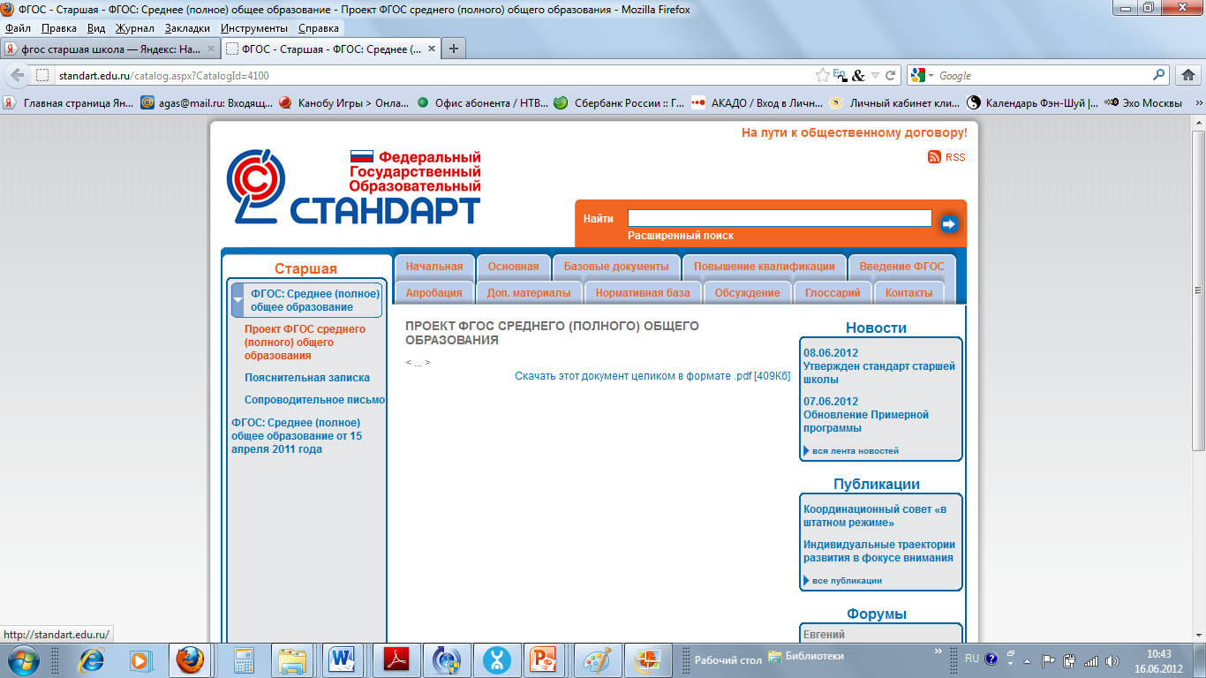



ФГОС – стандарты выбора
Преемственность и развитие, баланс целей
Чем выше уровень, тем
больше возможность выбора
Ученик -
выбор индивидуальной
траектории развития
Учитель – выбор путей,
средств, способов
достижения
результатов
Школа –
самостоятельна в разработке ООП, учебных планов, в формировании своей структуры, штатного расписания, выборе оборудования
80%/20% 70%/30% 60%/40%

Slide 7
Предметная область | Учебный предмет | Уровень изучения
 |  | базовый | углубл.
Филология | Русский язык | Б | У
 | Литература | Б | У
Иностранные языки | Иностранный язык | Б | У
 | Второй иностранный язык | Б | У
Общественные науки | История | Б | У
 | или Россия в мире | Б
 | Экономика | Б | У
 | Право | Б | У
 | Обществознание | Б
 | География | Б | У
Математика и информатика | Математика | ? | ?
 | Информатика | Б | У
Естественные науки | Физика | Б | У
 | Астрономия | Б
 | Химия | Б | У
 | Биология | Б | У
 | Естествознание | Б
Физическая культура, экология и ОБЖ | Физическая культура | Б
 | Экология | Б
 | ОБЖ | Б
Индивидуальный проект
Курсы по выбору |  | Элективные, факультативные

Slide 8
ФГОС СОО п.11 Индивидуальный проект представляет собой особую форму организации деятельности обучающихся (учебное исследование или учебный проект)
Ключевые особенности ФГОС СОО
Требования к организации
Требования к результатам
Индивидуальный проект выполняется:
самостоятельно под руководством учителя (тьютора) по выбранной теме в рамках одного или нескольких изучаемых учебных предметов, курсов
в течение одного или двух лет в рамках учебного времени, специально отведённого учебным планом, и должен быть представлен в виде завершённого учебного исследования или разработанного проекта
Результаты выполнения индивидуального проекта должны отражать:
сформированность навыков коммуникативной, учебно-исследовательской, проектной деятельности, критического мышления
способность к инновационной, аналитической, творческой, интеллектуальной деятельности
сформированность навыков самостоятельного применения приобретённых знаний и способов действий при решении различных задач
способность постановки цели и формулирования гипотезы исследования, планирования работы, отбора и интерпретации необходимой информации, структурирования аргументации результатов исследования на основе собранных данных, презентации результатов
Области проектной деятельности: познавательная, практическая, учебно-исследовательская, социальная, художественно-творческая, иная
Примерные виды проектов : информационный, творческий, социальный, прикладной, инновационный, конструкторский, инженерный

Slide 9
Ключевые особенности ФГОС СОО
ФГОС СОО п.12 Освоение обучающимися основной образовательной программы завершается обязательной государственной итоговой аттестацией выпускников
Государственная (итоговая) аттестация обучающихся проводится по всем изучавшимся учебным предметам
ГИА проводится в форме ЕГЭ по окончании 11 класса в обязательном порядке по учебным предметам:
«Русский язык»;
«Математика»;
«Иностранный язык»
Допускается прохождение обучающимися ГИА по завершению изучения отдельных учебных предметов на базовом уровне после 10 класса.
Обучающийся может самостоятельно выбрать уровень (базовый или углублённый), в соответствии с которым будет проводиться ГИА в форме ЕГЭ

Slide 10
Образовательная организация (п.18.3.1):
предоставляет обучающимся возможность формирования индивидуальных учебных планов, включающих учебные предметы из обязательных предметных областей (на базовом или углубленном уровне), в том числе интегрированные учебные предметы "Естествознание", "Обществознание", "Россия в мире", "Экология", дополнительные учебные предметы, курсы по выбору обучающихся.

Slide 11
Образовательная организация:
обеспечивает реализацию учебных планов одного или нескольких профилей обучения, при наличии необходимых условий профессионального обучения для выполнения определенного вида трудовой деятельности (профессии) в сфере технического и обслуживающего труда.

Slide 12
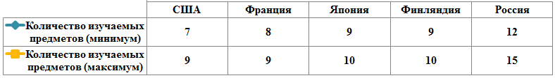
п.18.3.1. Учебный план профиля обучения и (или) индивидуальный учебный план должны содержать 11 (12) учебных предметов и предусматривать изучение не менее одного учебного предмета из каждой предметной области.

Slide 13
Общими для изучения являются учебные предметы (п.18.3.1):
"Русский язык и литература",
"Иностранный язык",
"Математика: алгебра и начала математического анализа, геометрия",
"История" (или "Россия в мире"),
"Физическая культура",
"Астрономия";
"ОБЖ".

Slide 14
Возможные профили обучения (п.18.3.1):
естественнонаучный;
гуманитарный;
социально-экономический;
технологический;
универсальный.
Учебный план профиля обучения (кроме универсального) должен содержать не менее 3-4 учебных предметов на углублённом уровне изучения из соответствующей профилю обучения предметной области и (или) смежной с ней предметной области.

Slide 15
Учебный план ТЕХНОЛОГИЧЕСКОГО ПРОФИЛЯ
Предметная область | Учебный предмет | Уровень | 10/11 кл.
Филология | Русский язык | Б | 1/1
 | Литература | Б | 3/3
Иностранные языки | Иностранный язык | Б | 3/3
Общественные науки | История (или Россия в мире) | Б | 2/2
 | Экономика
 | Право
 | Обществознание
 | География
Математика и информатика | Математика | У??? | 6/6
 | Информатика | У | 4/4
Естественные науки | Физика | У | 5/5
 | Астрономия | Б | 0/1
 | Химия
 | Биология
 | Естествознание
Физическая культура, экология и ОБЖ | Физическая культура | Б | 3/3
 | Экология
 | ОБЖ | Б | 1/1
Индивидуальный проект* |  |  | 1/1
Биохимия |  | ЭК | 2/1
Компьютерная графика |  | ЭК | 1/1
Элективные, факультативные курсы |  | ЭК, ФК | 5/5
Итого часов |  |  | 37/37

Slide 16
Учебный план ГУМАНИТАРНОГО ПРОФИЛЯ
Предметная область | Учебный предмет | Уровень | 10/11 кл.
Филология | Русский язык | У | 4/4
 | Литература | Б | 3/3
Иностранные языки | Иностранный язык | У | 6/6
Общественные науки | История | У | 4/4
 | Экономика
 | Право | У | 2/2
 | Обществознание | Б | 2/2
 | География
Математика и информатика | Математика | Б??? | 5/5
 | Информатика
Естественные науки | Физика
 | Астрономия | Б | 1/0
 | Химия
 | Биология
 | Естествознание | Б | 3/3
Физическая культура, экология и ОБЖ | Физическая культура | Б | 3/3
 | Экология
 | ОБЖ | Б | 1/1
Индивидуальный проект* |  |  | 1/1
Психология |  | ЭК | 1/1
Элективные, факультативные курсы |  | ЭК, ФК | 1/2
Итого часов |  |  | 37/37

Slide 17
Учебный план УНИВЕРСАЛЬНОГО ПРОФИЛЯ
Предметная область | Учебный предмет | Уровень | 10/11 кл.
Филология | Русский язык | Б | 1/1
 | Литература | Б | 3/3
Иностранные языки | Иностранный язык | У | 6/6
Общественные науки | История (или Россия в мире) | Б | 2/2
 | Экономика
 | Право
 | Обществознание | Б | 2/2
 | География
Математика и информатика | Математика | Б??? | 5/5
 | Информатика | Б | 1/1
Естественные науки | Физика | Б | 2/2
 | Астрономия | Б | 1/0
 | Химия | Б | 1/1
 | Биология | Б | 1/1
 | Естествознание
Физическая культура, экология и ОБЖ | Физическая культура | Б | 3/3
 | Экология
 | ОБЖ | Б | 1/1
Индивидуальный проект* |  |  | 2/2
Элективные, факультативные курсы |  | ЭК, ФК | 6/7
Итого часов |  |  | 37/37

